Slide 1

SSD Project
24'Code Review Agent 3기 (Ace조)
박선하, 홍진우, 이준재, 김동우, 김진원, 김주영

Slide 2
조원 소개 및 역할

Slide 3
조원 역할
 | TestShellApp | VirtualSSD | Scenario | 기타
진원 | Logger | Parser |  | Refactoring
선하 |  | FileManager CommandBuffer
주영 | Parser, Erase
준재 |  | Read/write | Runner Script
진우 | TestScriptRunner, Mock기반 SSD/ READIO interface ResultFileRead |  |  | DataBase 및 API Refactoring
동우 | Mock 적용 |  | DLL 분리 | Clang 적용

Slide 4
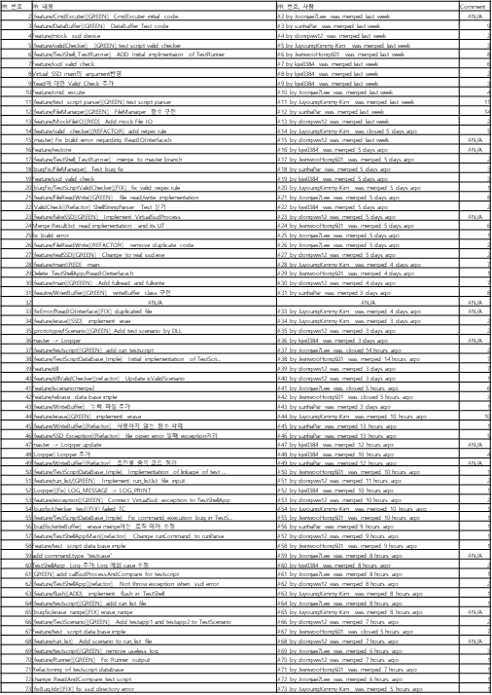

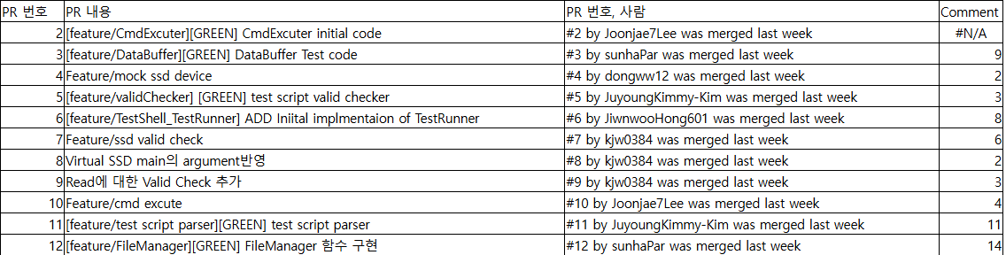
활동 내역
CL description [브랜치이름][RED/GREEN/REFACTOR/UNIFIED/ETC 중 선택] (CL title text) ex) [feature/login][RED] login test [feature/login][GREEN] implement login logic
Total PR : 82개
Total commit : 275개

Slide 5
기능 구현 소개

Slide 6
기능 구현 소개
Virtual SSD
동작 구현 : Read/write/erase/flush
추가 기능 : write Buffer
ShellApp
Read/write/erase/erase_range/flush/fullread/fullwrite/help/exit/
Logger 구현(backup 포함)
Scenario
testApp1/testApp2/ReadAndCompare
Dll 사용
Runner
추가 파일(.lst) 구현

Slide 7
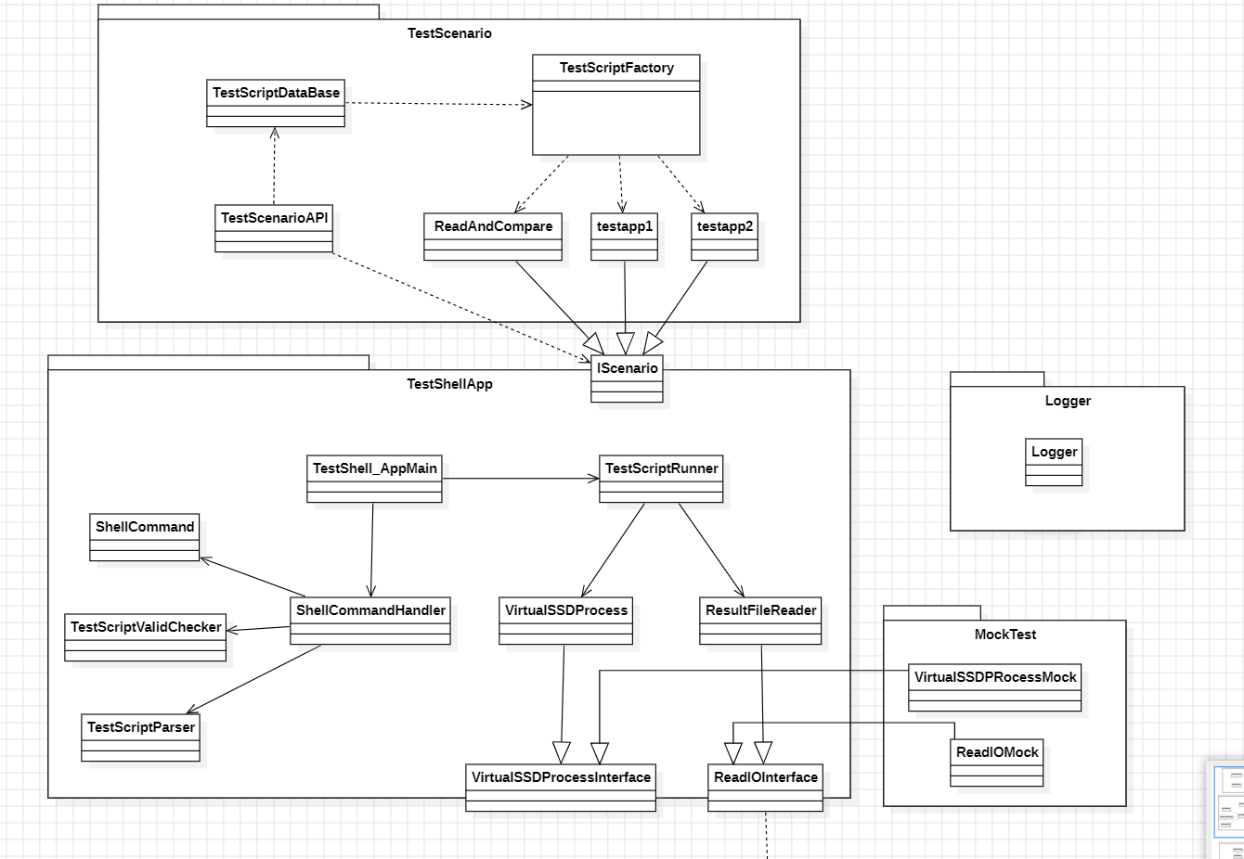
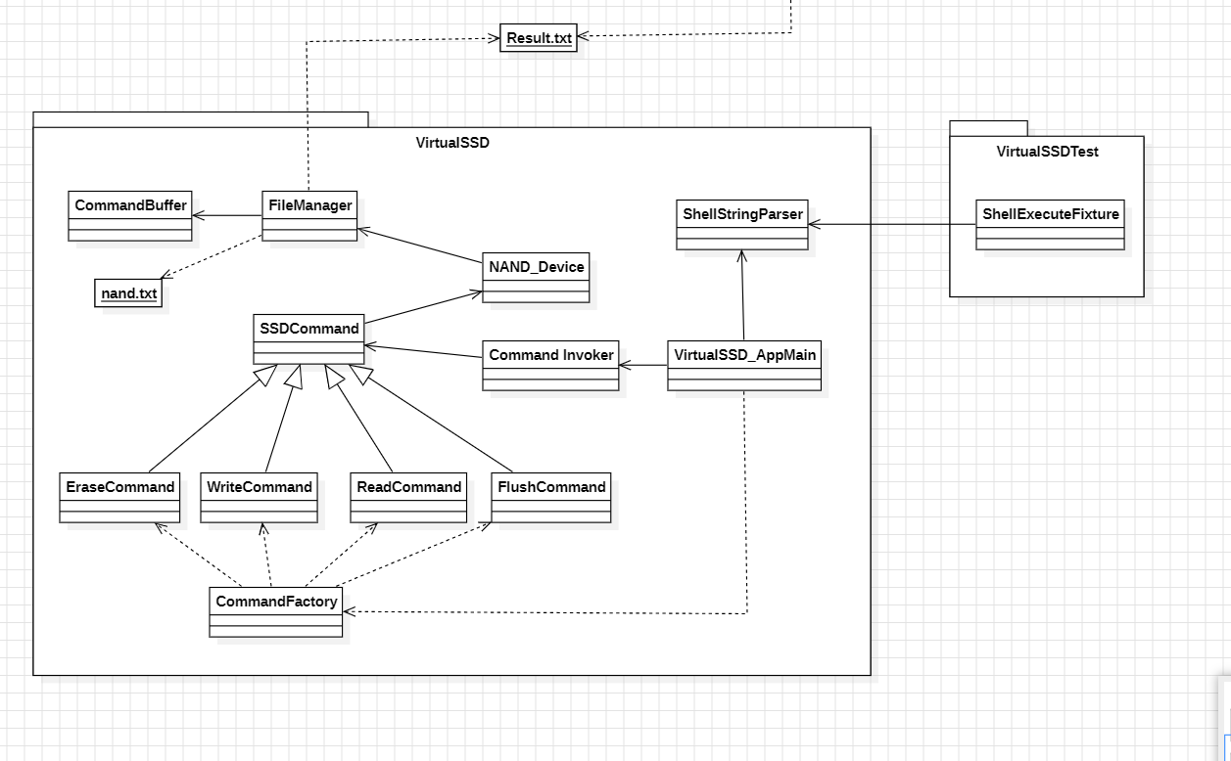
Class Diagram

Slide 8
TDD 활용 예시

Slide 9
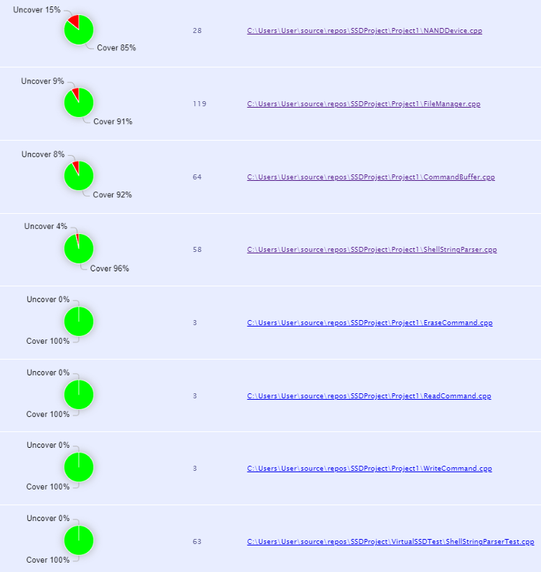
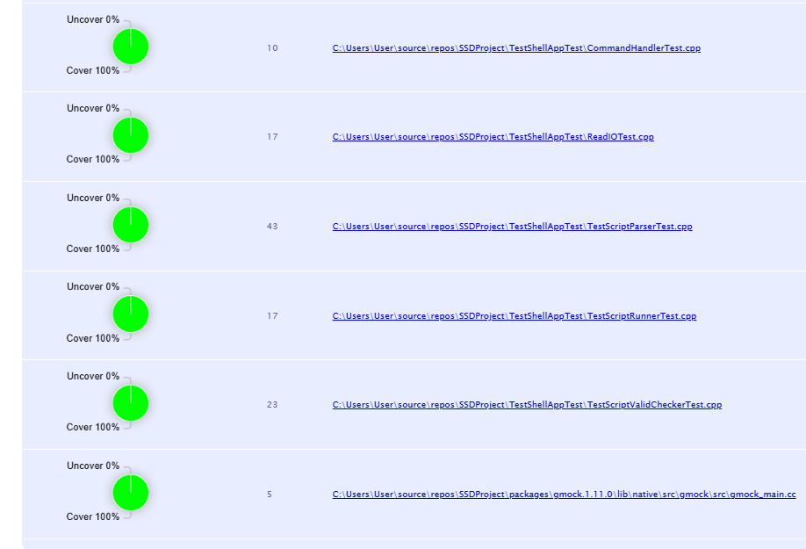
TDD개발 – Test Coverage 측정
TestShellApp
VirtualSSD

Slide 10
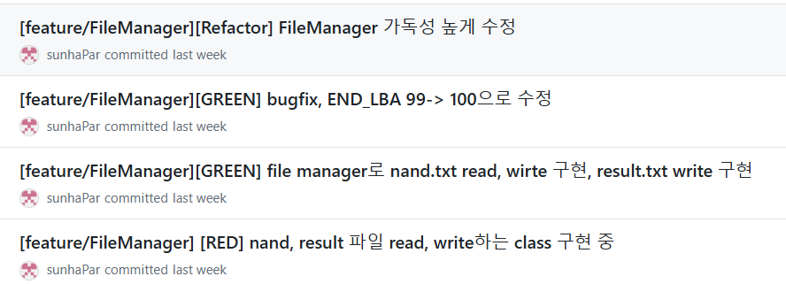
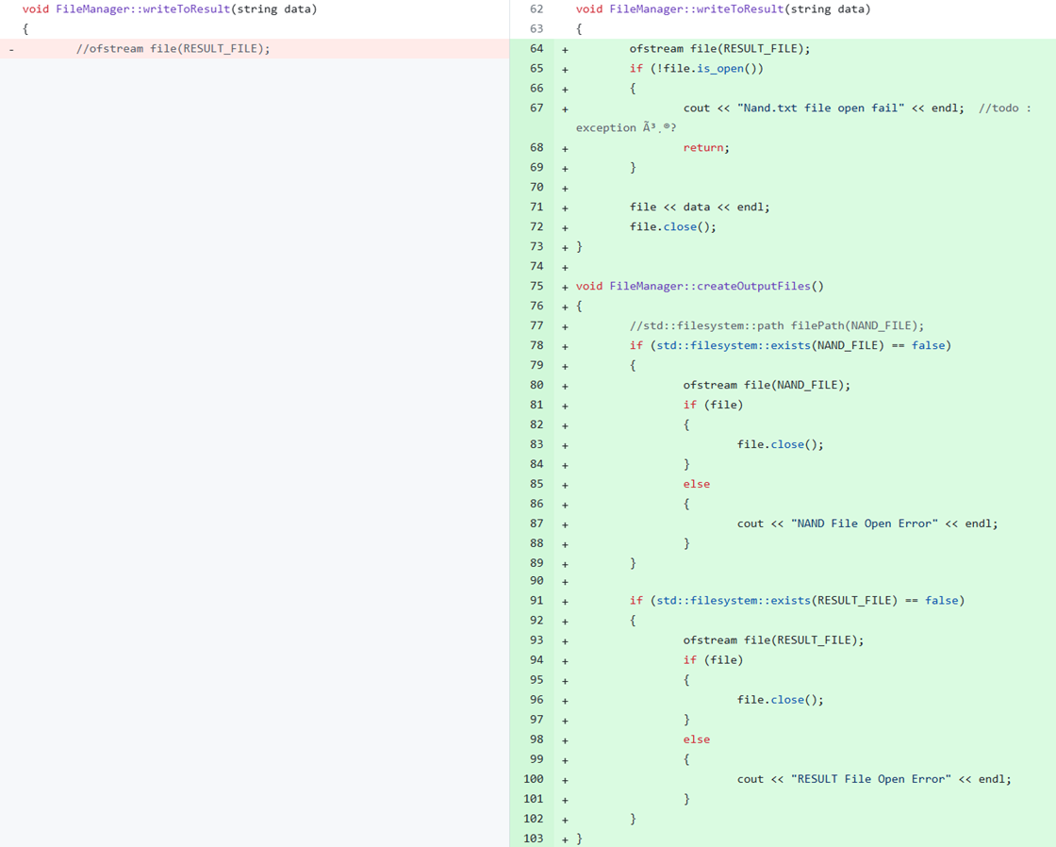
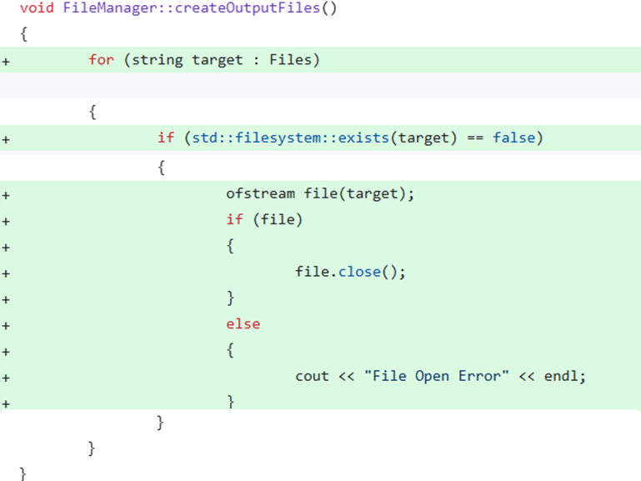
RED-GREEN-REFACTOR 개발
Green
Refactor
Red

Slide 11
Mocking 활용 예시

Slide 12
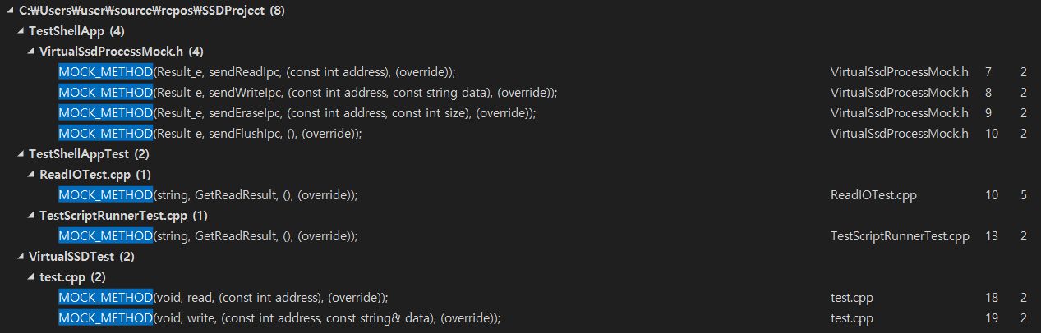
MOCK_METHOD 사용
총 8개 함수 Mocking 사용

Slide 13
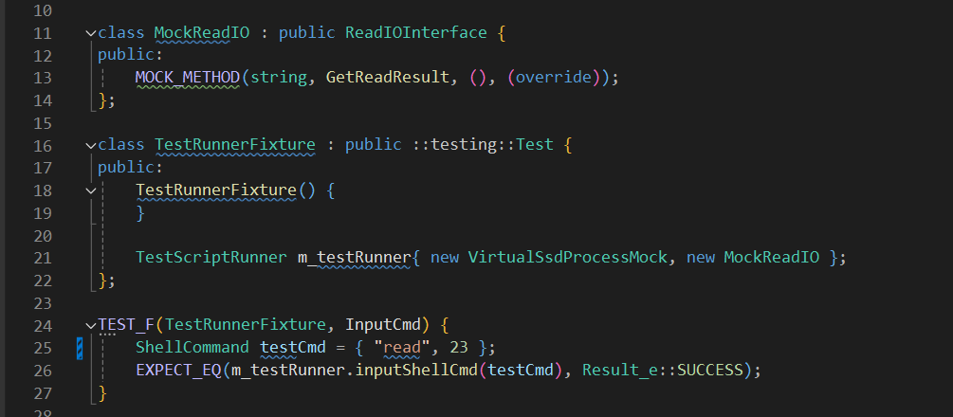
MOCK_METHOD 예시
TestShellApp
VirtualSSD
VirtualSSD Read 명령어 Mocking

Slide 14
Refactoring을 통한
Clean Code

Slide 15
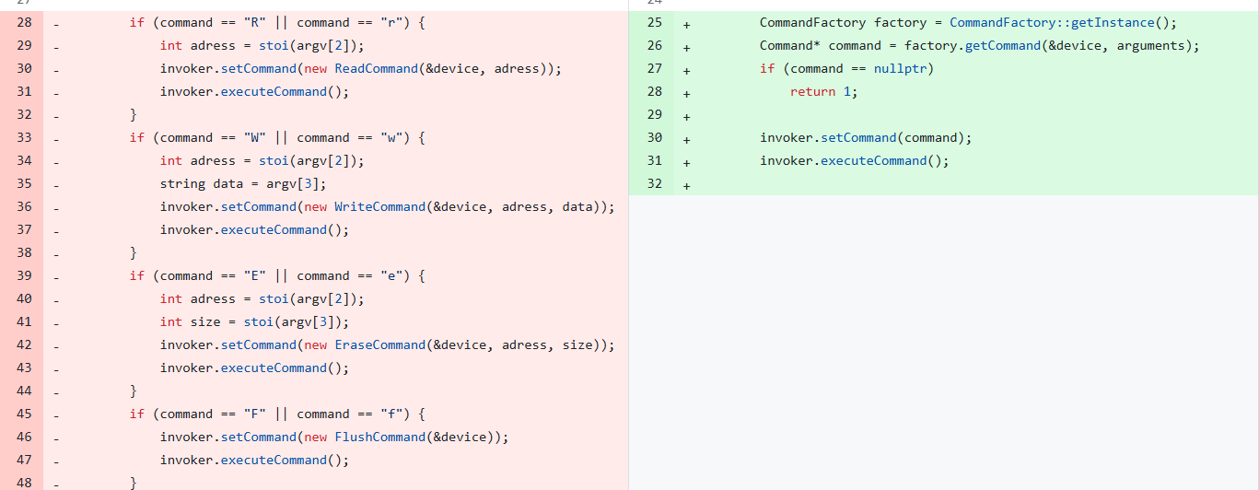
Refactoring – VirtualSSD
Factory Pattern 적용
Singleton Pattern 적용
Factory Pattern 적용 예시

Slide 16
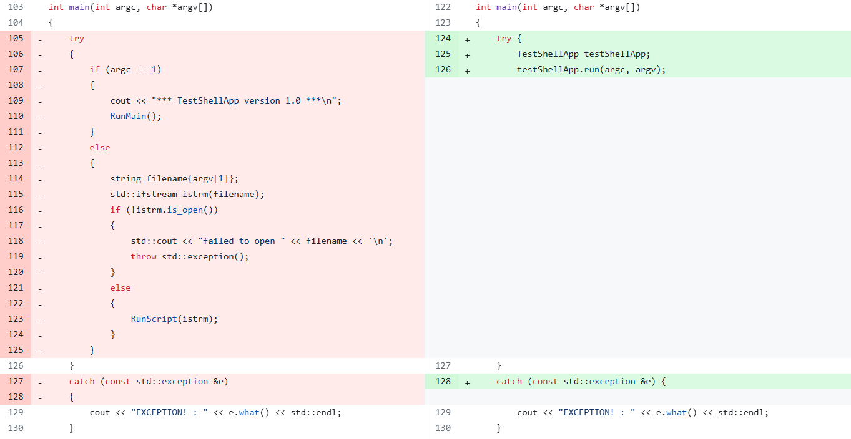
Refactoring - TestShellApp
Naming 변경
Method 추출
캡슐화
가독성 향상
Method 추출 예시

Slide 17
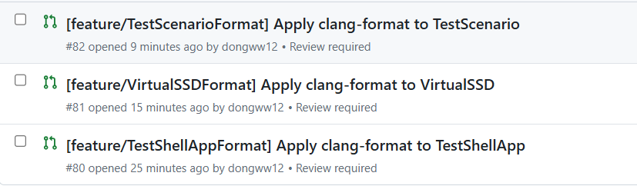
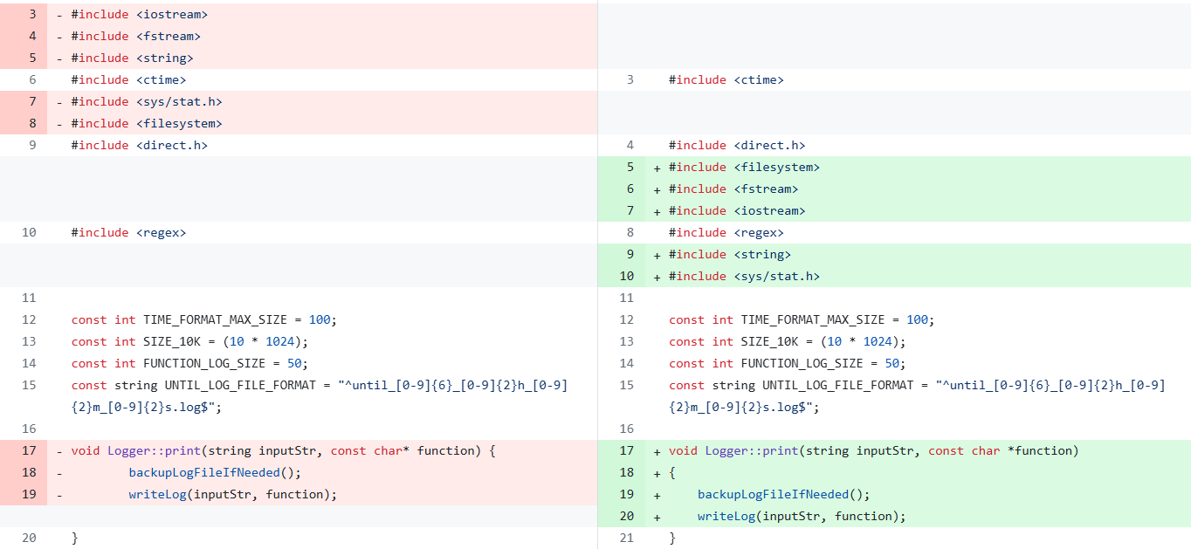
Clang format
Format 적용 예시

Slide 18
소감

Slide 19

교육 소감
선하
코드 리팩토링과 TDD에 대해 뛰어난 분들의 가르침과
피드백을 통해 제 것으로 만들었던 좋은 기회였으며,
스스로 한단계 더 발전하는 계기가 된 것 같습니다.
또한 다양한 팀원들과 함께하면서,
TDD/리팩토링을 전제로 하는 개발 프로젝트 진행에 대해
숙련하는 계기가되어 매우 유익했습니다.
A조 팀원분들 3주 교육, 프로젝트 모두 고생많으셨습니다!
진우
이번 교육을 통해 gtest/gmock 사용을 처음해 보았는데,
현업에 꼭 적용해보고 싶습니다.
강사님의 강의 뿐만 아니라 팀프로젝트를 하며
팀원들로부터 많은것을 배울수 있는 시간이었습니다.
감사했습니다.
동우
진원
말로만 듣던 TDD에 대해서 알게 되었고,
Refactoring을 통해 코드 가독성 향상 및
구조 개선등을 체험할 수 있었습니다.
이번 실습과 팀 프로젝트를 통해
팀원과의 소통을 통해 많이 배울 수 있었습니다.
3주 동안 gtest/gmock 등 현업에 직접적으로 도움될
다양한 많은 교육을 해주셔서 깊이 감사드리고
특히 제가 하고 있는 카메라 HAL 개발에 적용하여
코드 품질을 개선할 수 있는 내용이 많았던 것 같습니다,
팀원들과 협업하여 프로젝트를 정말 재미있게 진행하였고
팀원분들 모두 꼭 인증받으시기를 기원합니다!!
주영
좋은 교육 내용과,
훌륭한 팀원분들 덕분에
한층 성장하게 된 것 같습니다.
감사합니다.
준재
팀프로젝트 진행하면서 리뷰받는 과정에서 겸손함을 배우게 되었고
팀원들 리뷰를 통해 나은 코드를 작성하면서, 협업의 즐거움을 느꼈습니다. 모두 고생많으셨습니다.

Slide 20
자 그럼 시연하겠습니다

Slide 21
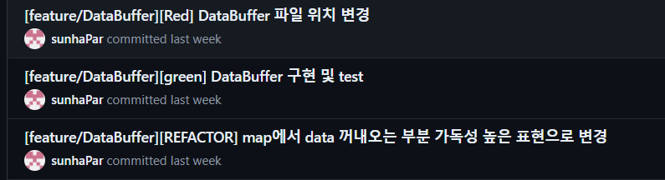
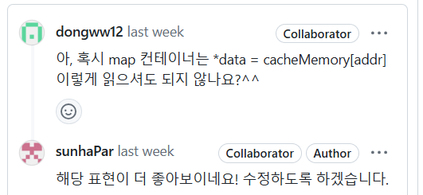
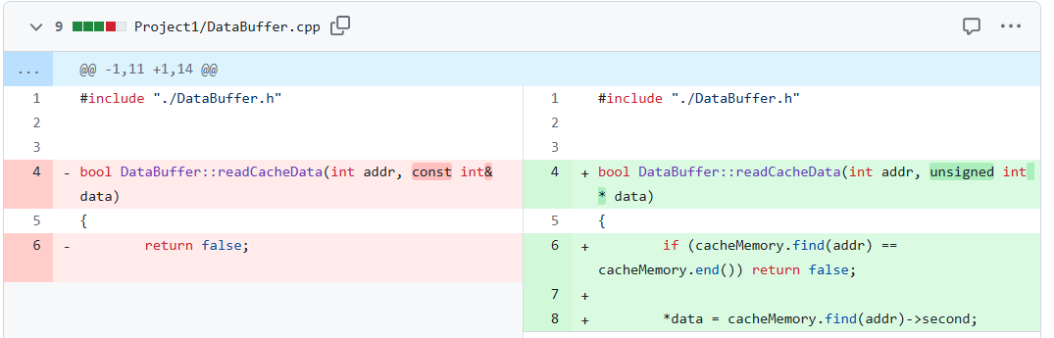
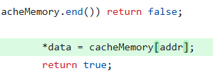
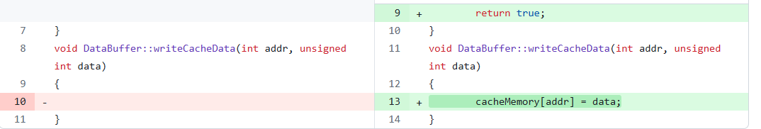
TDD 활용 예시
Green :
Test Pass 목적으로 구현
Refactor :
가독성 개선
Red:
Test만 개발된 상태로 Test Fail

